Slide 1
Архітектура Японії.

Slide 2
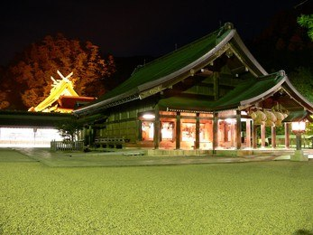
Загальне.
Архітектура Японії - одна з небагатьох в світі, чиї твори аж до сер. XIX в. будувалися з дерева. Всі найдавніші збережені дерев'яні споруди світу (з кін. VI ст.) Знаходяться в Японії; в Китаї вони не пізніше VIII в., В Північній Європі - XI в., В Росії - XV ст. Найпотужніший імпульс розвитку архітектури, як і всієї культури Японії, дало прийняття буддизму. Головним орієнтиром в архітектурі до XIX ст. був Китай, але японські зодчі завжди перетворювали заморські зразки в справді японські твори.

Slide 3
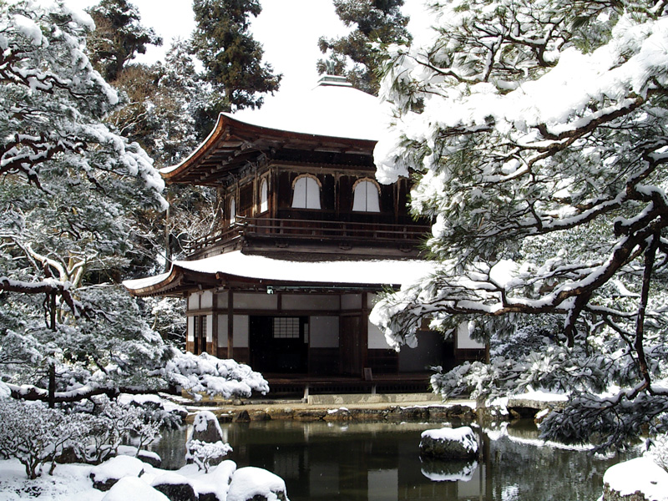
Дзен.
У XIII в. розвивається новий тип монастиря - школи дзен, в якому всі будинки будуються вздовж осі північ - південь, по черзі відкриваючись прочанинові. Як правило, дзенскі монастирі зводилися на лісистих гірських схилах і чудово вписані в природу; в них влаштовуються пейзажні сади і так звані «сади каменів». висхідні до XIII в., Але зберегли в основному пізні, відносно невеликі споруди, ці монастирі чудово зберегли пройняту тісним контактом з природою молитовну атмосферу.

Slide 4
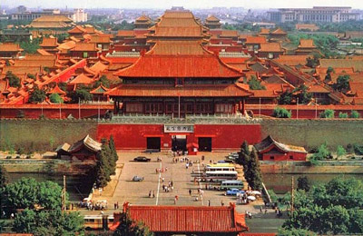
Будівництво палаців.
Після заспокоєння , яке ознаменувало настання епохи Едо (1603-1868) , в Японії широко розгорнулося будівництво палаців. На відміну від замків це були , як правило , одноповерхові споруди , що складаються з асиметрично згрупованих будівель. Перші ще включалися в систему укріплень : наприклад , обширний палац Ніномару в замку Нидзе (1601-1626) в центрі Кіото . Інші споруджувалися як центри садово - паркових ансамблів , садиб ; з них найбільш знаменитий палац імператорської вілли Кацура ( 1610- е , 1650-ті ) неподалік Кіото , одне з найбільш досконалих творінь японської архітектури .

Slide 5
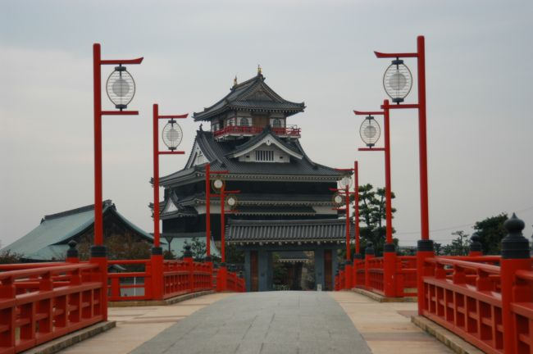
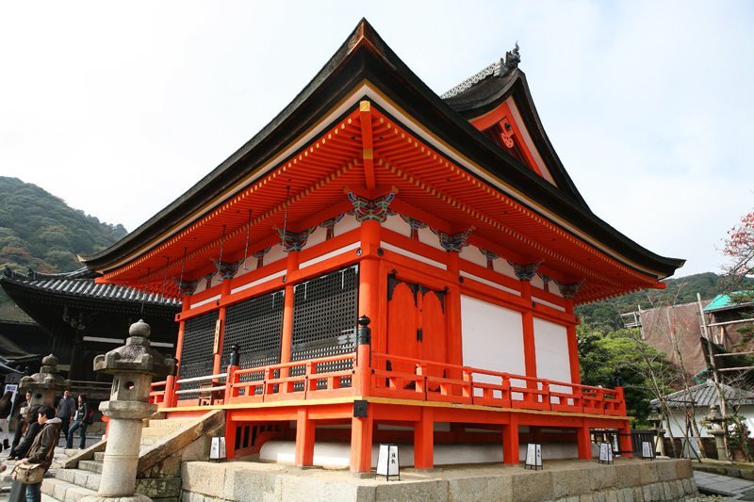
Країна дерев'яної архітектури.
Японію можна назвати країною дерев'яної архітектури. Причому тут рідко можна зустріти важкі і масивні конструкції. У кожному спорудженні присутнє щось що прагне вгору , окремі витончені і легкі деталі. До найдавніших пам'ятників архітектури Японії ставляться буддійські і синтоїстські храми , монастирі і святилища . Культові споруди практично позбавлені прикрас і навіть забарвлення . Ці споруди прості і одночасно красиві як раз через цілісного і незабарвленого дерева , з якого вони побудовані.

Slide 6
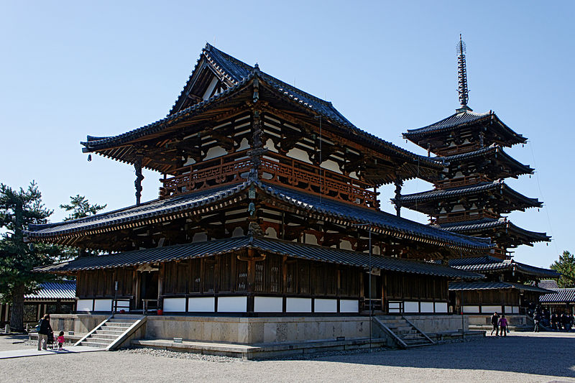
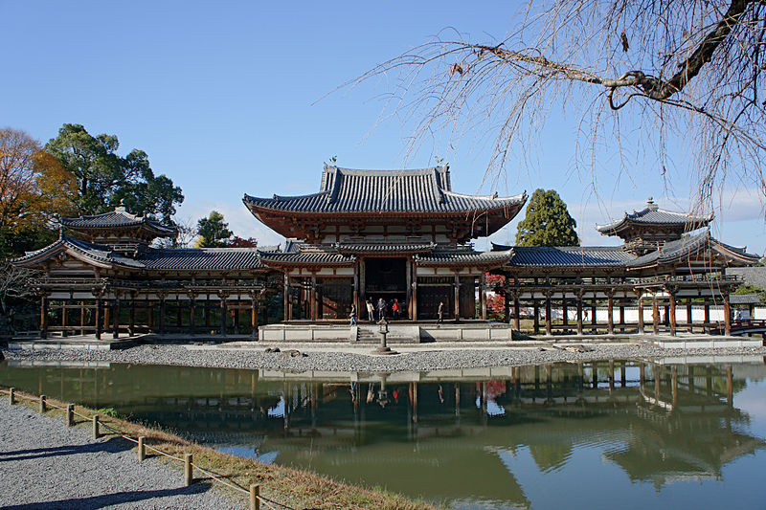
Історичні пам'ятки Японії.
Практично всі історичні пам'ятники Японії споруджені з дерева. Це обумовлено складністю заготовки будівельних матеріалів , кліматом , стійкістю до землетрусів , можливістю перенесення дерев'яного будинку та ін Традиційній японській архітектурі притаманні споруди, що мають масивний (по виду ) дах і порівняно слабкі стіни.
«Золота зала» і пагода Хорюдзі.
«Зал феніксів» Бьодоїн.

Slide 7
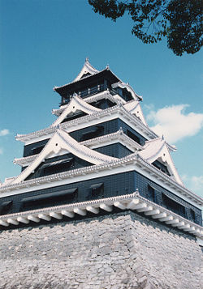
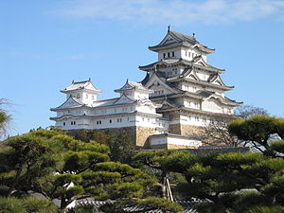
Архітектура Японії ( ямадзіро і хірадзіро ).
Всьому світові відома надзвичайна архітектура Японії , та й взагалі азіатських країн. Особливість полягає в їх дивовижних загнутих кутами догори , дахах. Але , слід зауважити , що не тільки це є особливістю японської архітектури . У стародавні епохи , в Японії будувалися замки , з високими вежами , обгороджені навколо стіною. Такі будівлі називалися ямадзіро . Вони будувалися так давно , що практично не збереглися до наших днів. По-перше , тому що стіни у них були дерев'яні , а по-друге , будуючи ямадзіро , навколо починали будувати прості будинки , і заселяти територію. Отже , розташовувалися вони на рівнині , і захистити ці будівлі було важко.
Замок ямадзіро .
Замок хірадзіро.

